Slide 1
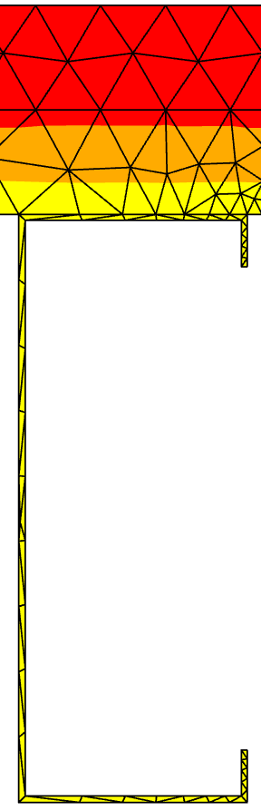
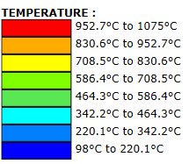
Pb1
Pb1-Pb2
Pb2
Fire-HF
Fire-CF

Slide 2
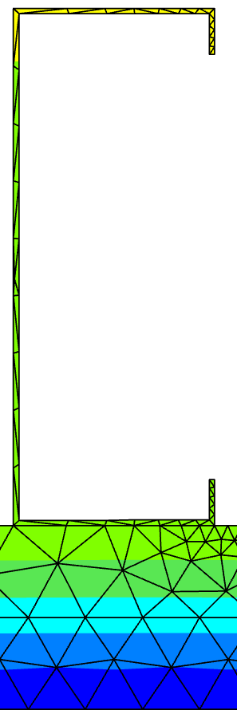
Amb-HF
Amb-CF
Pb3
Pb3-Pb4
Pb4

Slide 3
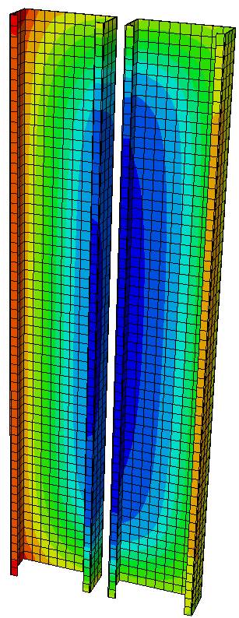
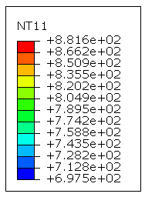

Fire
HF
°C
Fire
CF
Amb
HF
Amb
CF

